Slide 1
بعثة النبي محمد
صلى الله عليه وسلم

Slide 2
بعثة النبي محمد صلى الله عليه وسلم
السيرة النبوية
الوحدة الثامنة
نشأ نبينا محمد صلى الله عليه وسلم سليم الفطرة , راجح العقل .
وقد عصمه الله من أعمال الجاهلية كان ينفر من عبادة الأصنام التي كان يعبدها قومه .
ويخلو بنفسه أحياناً في شهر رمضان من كل سنة في غار حراء بجبل النور بمكة المكرمة .

Slide 3
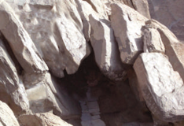
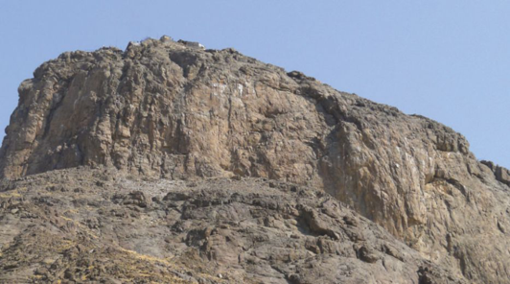
بعثة النبي محمد صلى الله عليه وسلم
السيرة النبوية
الوحدة الثامنة
وذلك من أجل العبادة والتوحيد .
و من أجل التفكر في مشاهد الكون
العظيم .
جبل النور
غار حراء

Slide 4
تجدنا في جوجل

Slide 5
بدء نزول الوحي :
السيرة النبوية
الوحدة الثامنة
نزلت على النبي محمد عليه الصلاة والسلام أولى آيات القرآن الكريم في غار حراء
نزل الوحي على نبينا صلى الله عليه وسلم وكان عمره
أربعين سنة
وأول ما نزل عليه من القرآن الكريم قوله تعالى:
" اقْرَأْ بِاسْمِ رَبِّكَ الَّذِي خَلَقَ (1) خَلَقَ الْإِنْسَانَ مِنْ عَلَقٍ (2)
اقْرَأْ وَرَبُّكَ الْأَكْرَمُ (3) الَّذِي عَلَّمَ بِالْقَلَمِ (4) عَلَّمَ الْإِنْسَانَ مَا لَمْ يَعْلَمْ (5) "
غار حراء

Slide 6
دعوته إلى الإسلام :
السيرة النبوية
الوحدة الثامنة
أمر الله سبحانه وتعالى نبينا محمداً صلى الله عليه وسلم بدعوة الناس إلى دين الإسلام
قال تعالى :
أول من آمن بالنبي الكريم : زوجته خديجة بنت خويلد وابن عمه علي بن أبي طالب
وصاحبه أبو بكر الصديق ومولاه زيد بن حارثة .

Slide 7
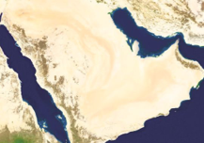
الهجرة إلى الحبشة :
السيرة النبوية
الوحدة الثامنة
اشتدّ أذى قريش للنبي محمد صلى الله عليه وسلم ولأصحابه
عندما بدأ بدعوته لنشر الإسلام .
فأمر النبي محمد صلى الله عليه وسلم أصحابه بالهجرة إلى
الحبشة لأن فيها ملكاً عادلاً
وكانت هجرتهم أول هجرة في الإسلام وكان من بينهم
عثمان بن عفّان و زوجته رقيّة بنت رسول الله صلى الله عليه وسلم .

Slide 8
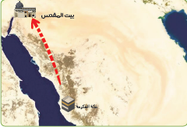
معجزة الإسراء والمعراج :
السيرة النبوية
الوحدة الثامنة
حدثت معجزة الإسراء والمعراج بعد مضي عشر سنوات من بعثة النبي الكريم في
مكة يدعو الناس إلى توحيد الله وترك الشرك وقبل الهجرة إلى المدينة
لينصره الله سبحانه وتعالى حيث أسري به من
مكة المكرمة على البراق إلى بيت المقدس
ثم عرج به إلى السماء حيث سدرة المنتهى .

Slide 9
انتهى الدرس

Slide 10
جميع الحقوق محفوظة لموقع حلول اون لاين يحق لك الاستخدام والتعديل عليها كما تشاء لكن يحرم بيعها او نشرها في المواقع الاخرى

